Slide 1
주요 요소 | 설 명 | 실제 개발 완료 범위 | 진척도
캐릭터컨트롤 | 4방향(좌,우,상,하) 이동 | 4방향 전부다 이동가능 | 100%
캐릭터기술 | A키로 벽을생성한다(수정). 벽은 11개까지설치(추가) 벽과 벽으로 둘러쌓여있을때 빠져나올수있다.(추가) | A키로 벽 생성, 11개까지설치 완료. 벽과벽으로 둘러쌓일때 빠져나는것 구현. | 100%
난이도 | 시간이 지날수록 폭탄의 개수는 증가한다. | 100초가 지난뒤 폭탄개수 10개 증가 | 100%
사운드 | 게임 사운드 : BG, 폭탄터질때 소리, 폭탄에 맞아 죽을 때 나는 소리 | 폭탄 터질때 소리 완료 배경음 완료 폭탄맞아죽는 소리 완료 그러나 깔끔하지못함 | 90%
애니메이션 | 주인공 캐릭터의 움직임 ,ai,폭탄의움직임 | 계획된 모든 애니메이션은 완료하였음 | 100%
게임코어기능 | 벽을 생성함으로써 폭탄충돌 방지 ,아이템(2번키)을 사용함으로써 무적모드 가능. | 2번누를경우 10초간 무적 가능 3번키를 누를경우 ai의증가(목숨증가) +3번키를 누름으로써 ai수 최대 3명까지 증가 | 100%
모델링 | Ai와 주인공 캐릭터 | AI와 주인공캐릭터+ 폭탄 | 100%
게임컨셉
개발범위
게임실행흐름
개발 일정
Develop Range

Slide 2

시간은 독이다
Game Concept
시간이 지날수록 점수 증가 & 난이도 증가
무작위로 나오는 폭탄을 방향키와 스킬로 피하자
인공지능 시민을 지키면서 오래 버텨보자

Slide 3
개발일정 진행도(일부 수정)
일정 | 계획/결과 | 개발내용
1 주차 | 계획 | 캐릭터, 맵, 리소스, 캐릭터 움직임조절
 | 결과 | (99%) 캐릭터 움직임 조절 캐릭터와 맵,아이템리소스수집완료
2 주차 | 계획 | 아이템 사용 구현/벽 설치(기존ppt에 없어 추가)
 | 결과 | (99%)아이템사용하면 무적모드발동하고, a키를 누르면 벽을 설치하는 스킬을 만들었음.
3 주차 | 계획 | 폭탄의 개수 및 타이머 조건 구현
 | 결과 | (99%)폭탄개수는 한번 나올시 11개로 나오게되있음 5초지나면 폭탄 11개가 동시에터짐
4 주차 | 계획 | 시민 인공지능 구현 및 고도화
 | 결과 | (35%)클래스를 이용하여 구현하기위해 아래방향으로만 시험설정중
5 주차 |  | 폭탄에 사망하였을 경우 패배화면 구현 폭탄과 벽의 위치 중복 방지(ppt에 없어 추가)
6 주차 |  | 중간 오류 점검 및 수정
7 주차 |  | 배경음, 효과음 추가
8 주차 |  | 다른 아이템 등 컨텐츠 추가 화면에 점수판 추가(기존 ppt에 없어 추가)
9 주차 |  | 버그 수정 및 오류 제거
10 주차 |  | 최종점검

Slide 4
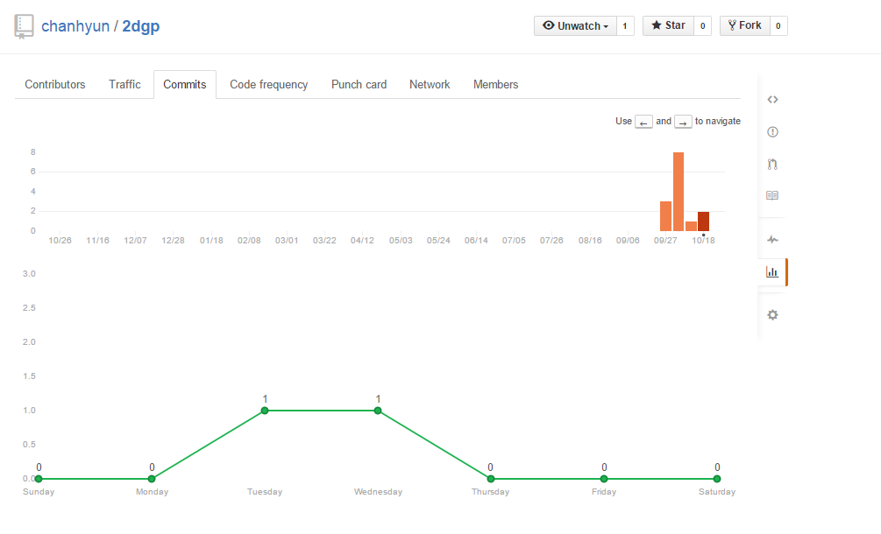
Github Commit
Github Commit & 자체평가
평가항목 | 평가 (A:매우잘함,B:잘함,C:보통,D:못함,E:매우못함)
발표자료에 포함할 내용을 다 포함했는가? | B
게임대비일정은 잘 지켰는가? | C
게임 프로토타입은 실행이 잘 되는가? | C
동영상의 화면과 소리상태는 양호한가? | C

